Slide 1

発明アイデアシート
作成者: 作成日: 年 月 日
発明タイトル（簡単なネーミング）
2. 発明の技術分野（どういった分野に使われますか？）
3．その分野の従来技術
（知っている従来技術や、調査結果を記載）
4．従来技術の課題
（その従来技術ではどういった課題がありましたか？）
5．発明の内容
（図を使っていただいてOKですので、具体的に記載）
6. 発明による効果
（数値等の検証データがあればなお良いです）

Slide 2
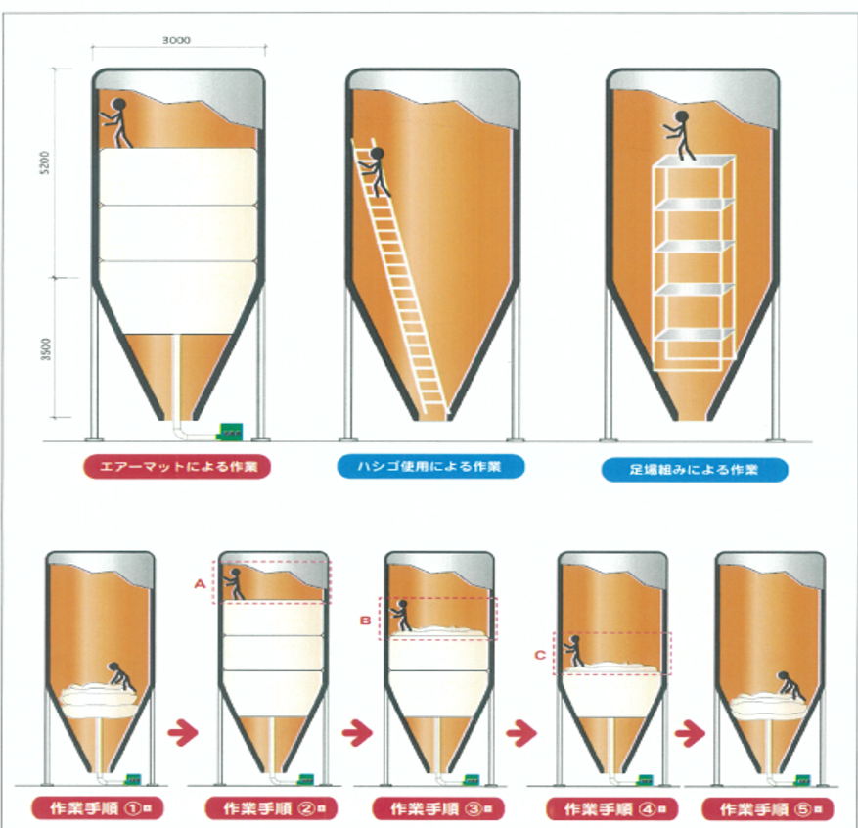
記載例1：発明アイデアシート
作成者: 作成日: 年 月 日
発明タイトル
エアバルーンを使った作業足場形成
2. 発明の技術分野
建設・電気工事に使用する器具
3．その分野の従来技術
建設や電気工事では従来より単管を組んで足場を形成していた。
4．従来技術の課題
しかし、タンク内部に足場を組む場合は、はしごや単管では、うまく作業スペースが取得できなかった。
5．発明の内容（図を使っていただいてOK）
エアーマットを膨らませて、タンク等の内部に足場を作ることで、容積いっぱいに足場ができる。
6. 発明による効果
エアーマットで足場を組めば、タンク内部に作業スペースが確保できる。

Slide 3
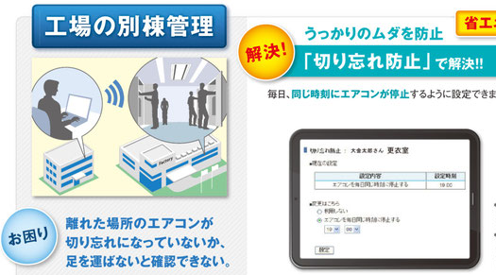
記載例2：発明アイデアシート
作成者: 作成日: 年 月 日
発明タイトル
工場のエアコン切り忘れ管理
2. 発明の技術分野
エアコン節電のための監視技術
3．その分野の従来技術
工場の別棟管理するにあたり、エアコンの消し忘れが発生してしまう。
社内ルールを作って、最終退社時に消すように張紙がしてある。
4．従来技術の課題
最終退社する社員が、張り紙がしてあっても消し忘れる。
5．発明の内容（図を使っていただいてOK）
タブレットで社内の全てのエアコンの電源状況を確認でき、電源オンオフの調整ができる。
6. 発明による効果
社内の全てのエアコンの電源状況が常に本社で監視でき、節電が可能になる。

